Slide 1
Memcache基础教程

Slide 2
必要、需要、想要
memcache最大的优势是什么？
memcache是怎么工作的？
memcache内存管理和缓存命中率？

Slide 3
Memcached是什么?
memcached 是以LiveJournal 开发
mixi、 hatena、 Facebook、 Vox、LiveJournal等
是高性能的分布式内存缓存服务器。
Memcache和Memcached的区别?

Slide 4
Memcache优势
缓解数据库查询压力
非常快，使用libevent，可以应付任意数量打开的连接（使用epoll，而非poll），使用非阻塞网络IO，分布式散列对象到不同的服务器，查询复杂度是O(1)

Slide 5
Memcache工作原理
基于C/S 协议简单
Socket事件处理机制
non-blocked：非阻塞
libevent：异步事件处理
epoll/kqueue
内存管理机制
slab：内存分配机制
LRU：对象清除机制
Hash机制：快速检索item
多线程处理机制：pthread(POSIX)线程模式
编译时开启：./configure –enable-threads
目前还比较粗糙，锁机制locking不够完善
负载过重时，可以开启(-t线程数为CPU核数)

Slide 6
主要启动参数
启动方式：
-d 以守护程序（daemon）方式运行
-u root 指定用户，如果当前为 root ，需要使用此参数指定用户
-P /tmp/a.pid 保存PID到指定文件
内存设置：
-m 1024 数据内存数量，不包含memcached本身占用，单位为 MB
-M 内存不够时禁止LRU，报错
-n 48 初始chunk=key+suffix+value+32结构体，默认48字节
-f 1.25 增长因子，默认1.25
-L 默认1M,启用大内存页，可以降低内存浪费，改进性能
连接设置：
-l 127.0.0.1 监听的 IP 地址，本机可以不设置此参数
-p 11211 TCP端口，默认为11211，可以不设置
-U 11211 UDP端口，默认为11211，0为关闭
并发设置：
-c 1024 最大并发连接数，默认1024，最好是200
-t 4 线程数，默认4。由于memcached采用NIO，所以更多线程没有太多作用
-R 20 每个event连接最大并发数，默认20
-C 禁用CAS命令（可以禁止版本计数，减少开销） ^

Slide 7
存储/读取/删除/统计
存储命令set/add/replace/append/prepend/cas
读取命令get/gets
删除命令delete
计数命令incr/decr
统计命令stats/settings/items/sizes/slabs
telnet localhost/ip 11211
flush_all
#echo flush_all|nc localhost 11211

Slide 8
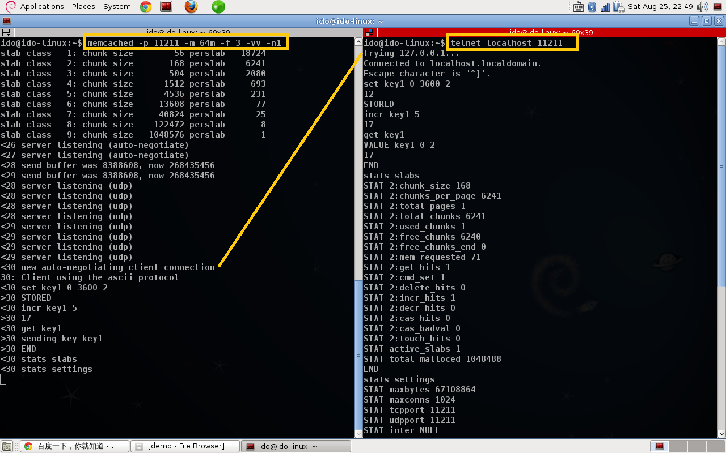

Slide 9
Setting
stats settings
STAT maxbytes 0
STAT maxconns 1024
STAT tcpport 11213
STAT udpport 11211
STAT inter NULL
STAT verbosity 0
STAT oldest 0
STAT evictions on
STAT domain_socket NULL
STAT umask 700
STAT growth_factor 1.25
STAT chunk_size 48
STAT num_threads 4
STAT stat_key_prefix :
STAT detail_enabled no
STAT reqs_per_event 20
STAT cas_enabled yes
STAT tcp_backlog 1024
STAT binding_protocol auto-negotiate
STAT item_size_max 1048576
END
名称 | 描述
maxbytes | 最大字节数限制，0无限制
maxconns | 允许最大连接数
tcpport | TCP端口
udpport | UDP端口
inter
verbosity | 日志0=none,1=som,2=lots
oldest | 最老对象过期时间
evictions | on/off，是否禁用LRU
domain_socket | socket的domain
umask | 创建Socket时的umask
growth_factor | 增长因子
chunk_size | key+value+flags大小
num_threads | 线程数，可以通过-t设置，默认4
stat_key_prefix | stats分隔符
detail_enabled | yes/no，显示stats细节信息
reqs_per_event | 最大IO吞吐量(每event)
cas_enabled | yes/no，是否启用CAS，-C禁用
tcp_backlog | TCP监控日志
auth_enabled_sasl | yes/no，是否启用SASL验证

Slide 10
stats统计项
名称 | 描述
pid | Memcached进程ID
uptime | Memcached运行时间，单位：秒
time | Memcached当前的UNIX时间
version | Memcached的版本号
rusage_user | 该进程累计的用户时间，单位：秒
rusage_system | 该进程累计的系统时间，单位：秒
curr_connections | 当前连接数量
total_connections | Memcached运行以来接受的连接总数
connection_structures | Memcached分配的连接结构的数量
cmd_get | 查询请求总数
get_hits | 查询成功获取数据的总次数
get_misses | 查询成功未获取到数据的总次数
cmd_set | 存储（添加/更新）请求总数
bytes | Memcached当前存储内容所占用字节数
bytes_read | Memcached从网络读取到的总字节数
bytes_written | Memcached向网络发送的总字节数
limit_maxbytes | Memcached在存储时被允许使用的字节总数
curr_items | Memcached当前存储的内容数量
total_items | Memcached启动以来存储过的内容总数
evictions | LRU释放对象数，用来释放内存
分析CPU占用是否高
分析连接数是否太多
分析命中率是否太低
分析字节数流量
分析对象数LRU频率

Slide 11
Memcache内存管理
Slab Class （最大为200个）
有很多个page 特定大小的chunk的组
Page
分配给Slab的内存空间，默认是1MB。分配给Slab之后根据slab的大小切分成chunk。
Chunk
数据最终存放的内存空间。
SLAB内存处理机制
提前分配大内存slab 1MB，再进行小对象填充chunk
避免大量重复的初始化和清理→减轻内存管理器负担
避免频繁malloc/free→系统碎片
懒惰检测机制
不检测item对象是否超时
get时检查item对象是否应该删除
懒惰删除机制
删除item对象时，不释放内存，作删除标记，指针放入slot回收插槽，下次分配的时候直接使用

Slide 12
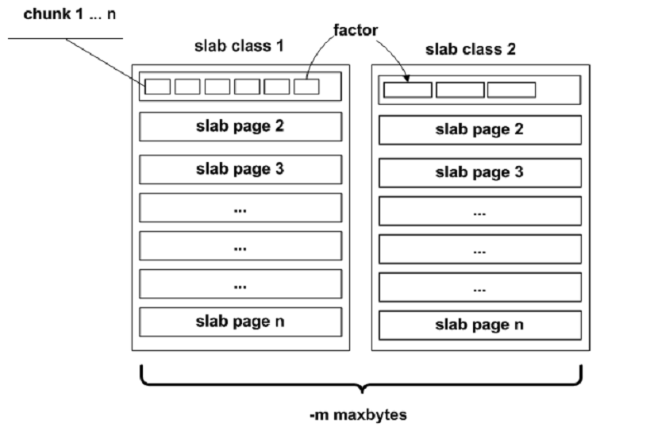
memcached内存管理机制

Slide 13
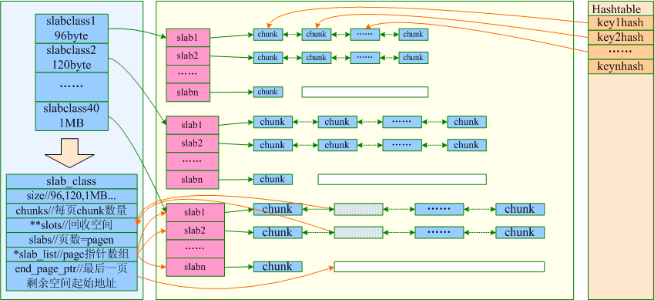
slab内存结构图：二维数组链表 slab是一次申请内存的最小单位
每个slab都是1MB
双向链表
key
索引表
回收空间指针
slab指针列表
剩余空
间指针
chunk填充item后会有空间浪费

Slide 14
新建Item分配内存过程
快速定位slab classid
计算sizeof (item) + (item键长\0) + item的后缀长度+ item中value的长度\r\n;.
如果>1MB，无法存储丢弃
取最小冗余的slab class
如：有48,96,120，存90会选择96
按顺序寻找可用chunk
slot：检查slab回收空间slot里是否有剩余chunk
delete：delete时标记到slot
exptime：get时检查的过期对象标记到slot
end_page_ptr：检查page中是否有剩余chunk
memory：内存还有剩余则开辟新的slab
LRU：Slab内部扫描Item双向链表50次

Slide 15
缓存的生命周期
LRU算法：LRU是Least Recently Used最近最少使用算法。源于操作系统使用的一种算法，对于在内存中但最近又不用的数据块叫做LRU，操作系统会将那些属于LRU的数据移出内存，从而腾出空间来加载另外的数据
过期的数据如果没调用get，则也要占用空间
策略
分三次淘汰内容，当为新的内容申请资源的时候，第一次先尝试50次寻找已经过期的单元，如果找到过期内容，就把过期内容内存地址空出给新内容。
如果没有找到过期内容，又无法从slab class中分配资源，就再尝试50次从最近没有使用的内容中剔除内容，把空出来的资源给新内容。
如果还无法从slab class中分配资源，就从3个小时以前的内容中直接清理50条数据，把空出来的资源交给新内容。

Slide 16
Memcache缓存命中率
缓存的粒度越小，命中率就越高
V2框架中Dao层
缓存的生命周期 $obj->set(‘key’, ‘key_val’, 0, 0);？

Slide 17
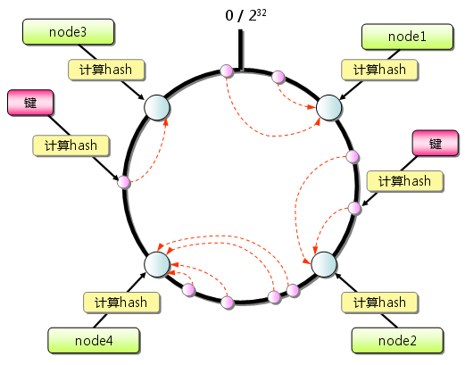
技巧之分布式
Consistent Hash 一致性哈希
onsistent hashing 是一种 hash 算法，简单的说，在移除 / 添加一个 cache 时，它能够尽可能小的改变已存在 key 映射关系，尽可能的满足单调性的要求

Slide 18
Q&A

